Slide 1
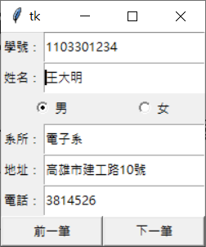
作業說明
請實作一個資料表之視窗程式：
會有一個 txt的檔案來存放data，程式需讀取該txt
data格式至少需要包含「學號」、「姓名」、「性別」、「系所」、「地址」、「電話」(如第二頁投影片所示)
程式一開始就會將第一筆資料顯示出來
性別需由「Radiobutton」來顯示
其餘欄位之資料須由「Entry」來顯示
需要能夠切換上、下筆資料

Slide 2
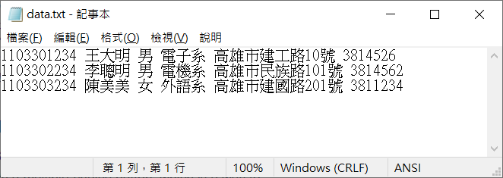
範例說明
檔案範例：

Slide 3
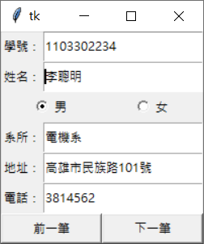
範例說明
操作範例：
程式一開始就會將第一筆data顯示出來，且按下「下一筆」後，會將各欄位資訊切換為下一筆data

